Slide 1


Brainstorming
Präsentation im Modul 431
von Laurin, Daniel und Dominick

Slide 2
Inhaltsverzeichnis
Was ist Brainstorming?
Einsatzbereiche
Verfahrensbeschreibung
Vor- und Nachteile
Hinweise und Tipps aus der Praxis
Quellen

Slide 3

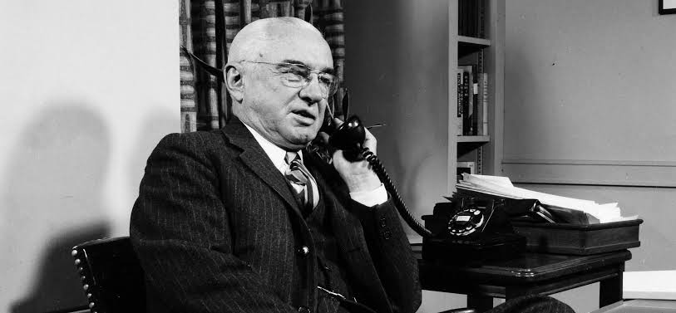
Was ist Brainstorming?
Kreativitätstechnik, welche Erzeugung von neuen, innovativen Ideen in einer Gruppe von Menschen fördert
1939 von Alex F. Osborn entwickelt
Quantität vor Qualität
Während Durchführung keinerlei Kritik oder Bewertung
Ergebnisse sollen sofort, für alle sichtbar dokumentiert werden
Geplante Zeit wird voll ausgenutzt
Alex F. Osborn

Slide 4

Einsatzbereiche
Geeignet für einfach strukturierte Problemstellungen
Weniger geeignet, wenn zu lösendes Problem komplex ist
Brainstorming geschieht in der Regel in Gruppen
Moderation sorgt für die Einhaltung gewisser Grundregeln
Lösungsansätze werden mit div. Bewertungsverfahren sortiert

Slide 5

Verfahrensbeschreibung
Brainstorming bestehend aus 3 wesentlichen Teilen
Vorbereitung
Durchführung
Auswertung
Notes:
Vorbereitung: Moderation grenzt das Problem präzise ab.
Teilnehmeranzahl zwischen fünf und 10 Personen.
Nicht zu empfehlen ist eine Gruppe von Menschen, welche sich in Über- oder Unterordnungsverhältnissen zueinander befinden, da freie Meinungsfreiheit gehemmt sein könnte. Zwischen 10 und 30 Minuten.
Durchführung: kurze Vorstellungsrunde , jeder kann sich kennenlernen
Moderierende Person erläutert kurz Thema.
Ablauf wird erklärt, die zum ersten Mal an so einer Sitzung mitmachen
Moderation stellt Fragen, welche zum Nachdenken anreizen
Am Ende wiederholt Moderation alle Ideen
Auswertung: Ideen werden auf Unklarheiten geprüft und bereinigt
Dann geschieht ausführliche und kritische Prüfung durch Gruppe oder Moderator
Mögliche Kategorien: sofort realisierbar, unbrauchbar.

Slide 6

Vor- und Nachteile
Hohe Anzahl Ideen & Lösungsvorschläge in kurzer Zeit
Keine hohen Anforderungen der Methodenkenntnisse der Teilnehmer
Geringer Aufwand für Vorbereitung & Durchführung
Durch grosse Menge & Unstrukturiertheit der Ideen folgt aufwändige Nachbearbeitung
Nonverbale Kritik während Durchführung kann Kreativität beeinflussen
Sehr grosse Gefahr der Abschweifung

Slide 7


Hinweise und Tipps aus der Praxis
Moderation
Brainstorming soll in ungezwungener und ungestörter Atmosphäre geschehen
Genügend Hilfsmittel bereitstellen
Sitzungen nicht zu früh am Morgen oder direkt nach Mittag
Dokumentation soll durch Person erledigt werden, welche nicht in kreativen Prozess involviert ist
Klare Regeln festlegen

Slide 8
Quellen
https://de.wikipedia.org/wiki/Brainstorming
Organisationshandbuch - Brainstorming (orghandbuch.de)
Bilder:
https://www.imagethink.net/the-four-rules-of-brainstorming/

Slide 9

Ende
Vielen Dank für eure Aufmerksamkeit!
Habt Ihr noch Fragen?

